Slide 1
مبادئ التصوير الفوتوغرافي والتصوير عبر الهاتف المحمول

Slide 2
استخدامات الصورة
الصورة يمكن أنْ تستخدم كوسيلة لنقل المعلومات والأخبار، وتأكيد وقوع الأحداث، وتوضيح كيفية حصولها.
تُستخدم الصورة كوسيلة لتوثيق الأحداث التاريخية المهمة، وكذلك اللحظات الشخصية.
الصورة لها دورٌ مهمّ كوسيلة للتأثير في وعي الناس، وتشكيل آرائهم ومواقفهم اتجاه القضايا المختلفة.
تُستخدم الصورة كأداة مهمة في مجال التسويق؛ حيث إنَّ أغلب الإعلانات تعتمد على الصورة.
لصورة لها قدرة كبيرة على اختزال المعلومات والأفكار والمعاني.
الصورة يمكن أنْ تكون أداة فعّالة للتعبير وإظهار جمالية الأشياء من حولنا.
الصورة يمكن أن تستخدم كأداة للتواصل مع الآخرين، متخطية حواجز اللغة والثقافة. (مثلاً: صورة لمعلم سياحي - المسجد الأقصى).

Slide 3
لم تعد الصورة في مجال الإعلام لها وظيفة ثانوية أو مكمّلة للخبر؛ بل أصبحت في بعض الأحيان تتعدّى ذلك لتصبح مصدراً رئيساً في حصولنا على المعلومات والأخبار.

Slide 4
المعنى اللغوي لكلمة فوتوغرافي :(Photography) يعود إلى أصلها اليوناني، وهي تتكون من شقين: "فوتو" ((photo وتعني الضوء، و"غرافي" (graphy) وتعني الكتابة أو الرسم؛ ومن هنا فالتصوير الفوتوغرافي بالمعنى الحرفي للكلمة يعني "الرسم أو الكتابة بالضوء"، والتصوير هو بالفعل كذلك؛ هو رسم الصور بواسطة الضوء.

Slide 5
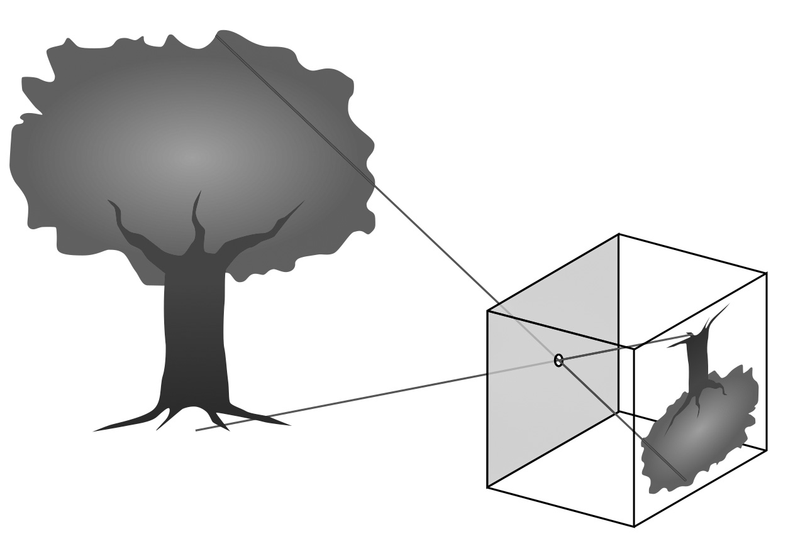
بداية اختراع الكاميرا تعود إلى مبدأ أوَّليّ يسمّى بـِ "الغرفة المظلمة" وهي عبارة عن غرفة أو صندوق مظلم، يوجد في أحد جدرانه ثقب (يمكن أنْ يحتوي على عدسة)، عندما يدخل الضوْء منْ خلال الثقب تظهر على الحائط المقابل صورة معكوسة للمشهد الذي يقابل ذلك الثقب، حيث تظهر الصورة مقلوبة لأن الضوء يسير في خطوط مستقيمة.
مبدأ تشكل الصورة

Slide 6
1- الصورة الصحفية تتعلق بحدث إخباري أو قضية تسترعي اهتمام الناس؛ قد تكون حادثة قد حصلت مؤخراً، أو حادثة في تطور، أو حادثة كانت قد حصلت في الماضي، ولكنّها لم تكن معروفة لدى عامة الناس من قبل. 2- الصورة الصحفية يلتقطها المصور للتعبير عن حدثٍ أو موضوع ما بشكل موضوعي، أي بحيادية ودون تحيز، وبأفضل طريقة تبرز موضوع التصوير بشكل صادق وواضح وعادل. 3- الصورة الصحفية تراعَى فيها أصول التصوير وقواعده، تقنياً وفنيا، فيتمّ فيها مراعاة الإضاءة والوضوح، ويتمّ فيها مراعاة الجوانب الفنّية للحصول على صور معبّرة ولافتة. 4- الصورة الصحفية يتمّ التقاطها بهدف النشر، لذلك، ينبغي أنْ تكون قابلة وتستحق النشر؛ فالصورة الصحفية هدفها النهائي هو الوصول إلى الناس وإعلامهم عن حدثٍ أو خبر.
الأمور الأساسية الواجب الانتباه لها لفهم طبيعة الصورة الصحفية بشكل صحيح:

Slide 7
- عنصر الحداثة أو الآنية. - عنصر القرْب. - عنصر الأهميّة. - عنصر الغرابة والتميّز. - عنصر الصّراع. - عنصر التشويق، والعاطفة.
العناصر الواجب توافرها في الصورة الصحفية القابلة للنشر:

Slide 8
اخلاقيات التصوير الصحفي: الأخلاقيات هي عبارة عن صفات وسلوكيات وآداب عامة ينبغي أن يتحلّى بها المصور الصحفي وهي: - الدقة: الدقة في نقل المعلومات التي ترتبط بالحدث المصوَّر، على سبيل المثال: المكان، الزّمان، أسماء الأشخاص، موضوع الصورة ...إلخ. - الموضوعية والحياد: ينبغي عليه الحرص على التزام الموضوعية والحياد في طريقة تصويره للأحداث قدر الإمكان؛ فواجبه الأول هو الإبلاغ والإخبار وليس الاقناع بوجهة نظر معينه، وهو يصوّر الوقائع والأحداث كما هي، ويترك الحكم للناس. - الأمانة والنزاهة: عدم اختلاق الأحداث، ولا يزوّر أو يغير الحقائق المرتبطة بالصور التي يلتقطها، ولا ينسب لنفسه صوراً التقطها آخرون. - الصدق في التعامل مع الناس: ينبغي على المصور الصحفي التعريف بنفسه، والجهة التي يعمل لصالحها حين يطلب منه ذلك، والخضوع لرغبة الناس حين يرفضون أن يتمَّ نشر صورهم.

Slide 9
- المسؤولية:
في الأحداث الصحفية مثل التظاهرات والاحتجاجات الشعبية ضد أنظمة دكتاتورية أو قوات معتدية (مثلاً: في الحالة الفلسطينية المواجهات مع جنود الاحتلال الإسرائيلي)؛ حيث ينبغي حماية الأشخاص المحتجين في حال كانت وجوههم مكشوفة.
تصوير الأطفال:
فالسياق والهيئة التي ينبغي أن يظهروا بها يجب أنْ تكون إيجابية، وينبغي عدم تعريضهم للأذى النفسيّ أو التشهير، وينبغي تجنّب إظهار الأطفال بأيّ شكلٍ يمكن أنْ يؤثر عليهم مستقبلا؛ فمصلحة الطفل ينبغي أنْ تراعى قبل أي شيء. ونظراً لحساسية هذه المسألة في مجال الصحافة، فإنّه يُفضل دائماً أن يطلب المصور الصحفي تصريحاَ وإذناً مسبقاً من والديْ الطفل قبل تصويره؛ حيث إنّه لا يكفي في هذه الحالة قبول الطفل نفسه على اعتبار أنّه قاصر وليس في سنّ يسمح له بأن يكون مسؤولاً عن تصرفاته.
التصوير في الأماكن العامة:
طلب الاذن ومراعاة خيار الناس في تصويرهم ام رفضهم مع احترام ذلك.
استخدام الصور في الترويج والدعاية:
تصوير الأشخاص بهدف استعمال تلك الصورة لأهداف النشر أو الترويج التجاري يتطلب عادةً الإذن والتصريح بالاستخدام من قبل الشخص موضوع الصورة، أو من وليِّ أمره في حال كان قاصرا.

Slide 10
يتم التقاط الصورة بشكل صحيح من خلال:
ضبط التعريض.
التكوين.
توازن اللون الأبيض.
الفوكس.
الهدف من الصورة.

Slide 11
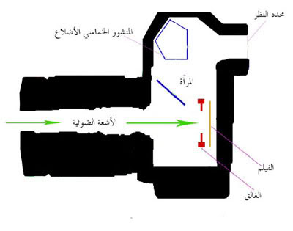
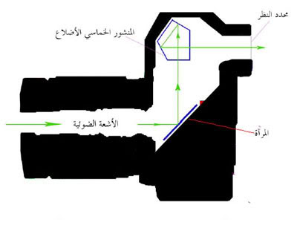
الحساس ، السينسور \

Slide 12
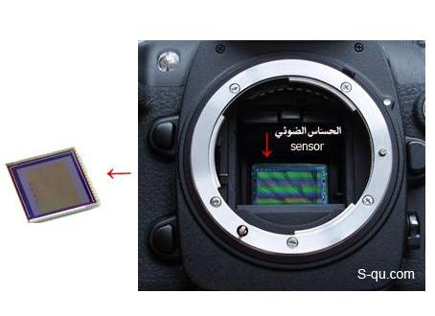
الحساس sensor:
هو عبارة عن دائرة إلكترونية معقدة مصنوعة من اشباه الموصلات تتكون من ملايين
الترانزستورات الحساسة للضوء والتي تولد تيار من الالكترونات عند سقوط الفوتون
الضوئي عليها.
الحساس لا يمكنه التعرف على الألوان وكل ما
يستطيع فعله هو التعرف على شدة الضوء
الساقط نسبياً ولذلك يصنع قناع من الألوان
بنفس مستوي دقة الترانزستور الواحد يوضع
امامه(في مسار الضوء) فلا يمرر لكل وحدة
الا لون واحد فقط وعن طريق خوارزميات خاصة
يتم جمع قيم شدة الإضاءة من الوحدات المجاورة لإعادة تمثيل اللون الأصلي.

Slide 13
المصور المحترف يجب أن يلم جيداً بآلية عمل الكاميرا وكيفية استخدامها بشكل صحيح من أجل الحصول على الصور بالشكل المرجو.

Slide 14
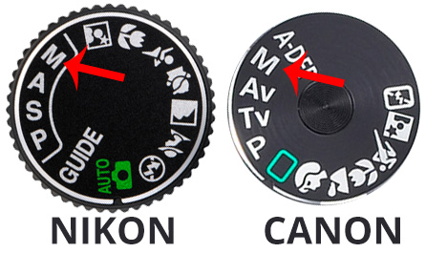
الإعداد اليدوي (Manual): التحكم اليدوي بشكل كامل بإعدادات الكاميرات، والتحكم بدرجة الضوء الداخل في الكاميرا بشكل صحيح (درجة التعريض).

Slide 15
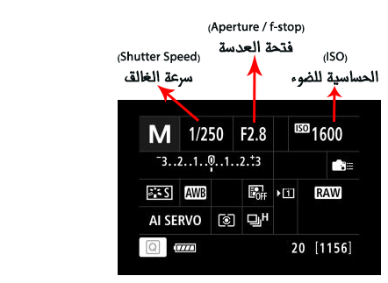
عناصر مثلث التعريض (Exposure Triangle): ١- حساسيّة الكاميرا للضوء / الأيزو (ISO) ٢- فتحة العدسة (Aperture / f-stop) ٣- سرعة الغالق (Shutter Speed)

Slide 16
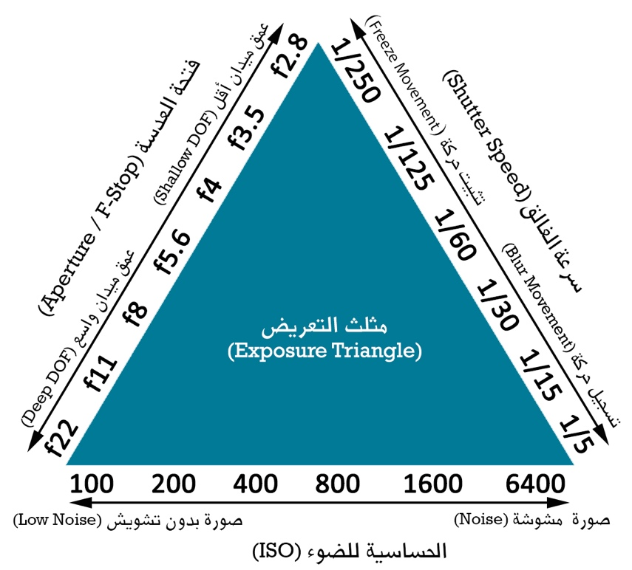

Slide 17
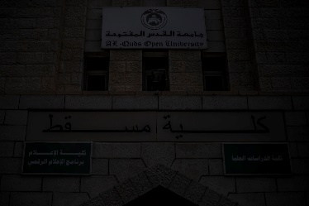
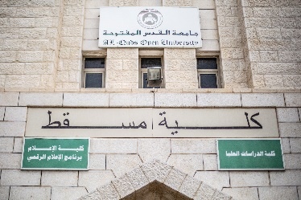
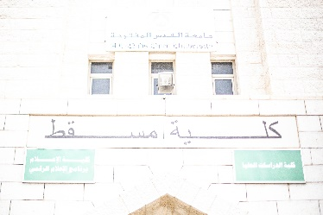

Slide 18
الحساسيّة للضوء / الأيزو (ISO): يتم عن طريقها ضبط مدى حساسية الكاميرا للضوء. فعند رفع الحساسية يتم السماح للكاميرا بالتقاط كمية أكبر من الضوء، أما في حال تخفيض الحساسية فيتم التقليل من كمية الضوء التي ستلتقطها الكاميرا.

Slide 19
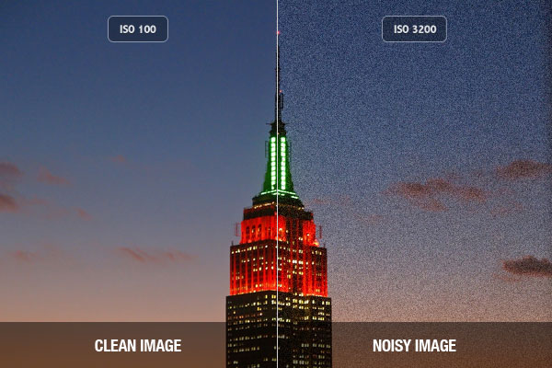
مع الانتباه أنه عند رفع الحساسية بشكل كبير ستظهر حبيبات
أو تشويش في الصورة (Noise)، وهو أمر غير مرغوب، وينبغي تجنبه ما أمكن.

Slide 20
فتحة العدسة (Aperture / f-stop): هي عبارة عن منفذ خاص للضوء من خلال العدسة باتجاه المستشعر للضوء في الكاميرا، بالإضافة الى تحديد مقدار أو مساحة الوضوح في الصورة أو مقدار عزل خلفية الصورة \ عمق الميدان (Depth Of Field).

Slide 21
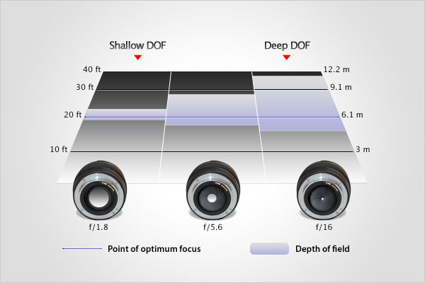

Slide 22
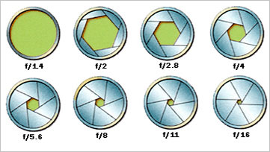
باختصار
الرقم الكبير = فتحة عدسة اصغر والرقم الصغير = فتحة عدسة اكبر

Slide 23
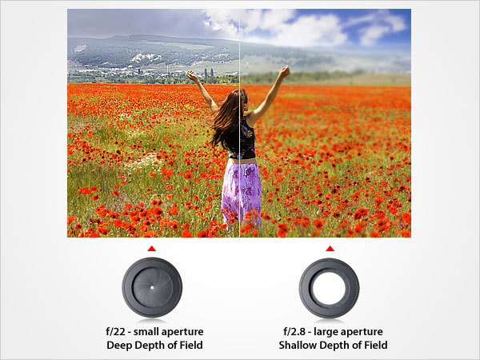

Slide 24
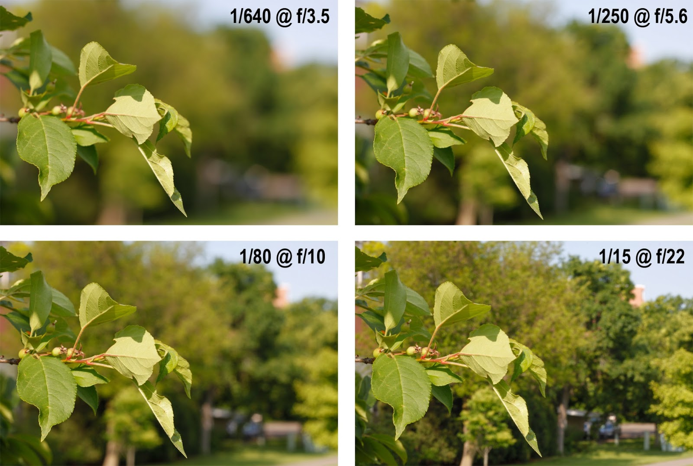

Slide 25
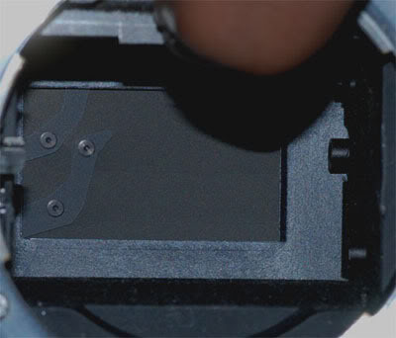
سرعة الغالق (Shutter Speed):

Slide 26
سرعة الغالق (Shutter Speed): هو الوقت الذي يأخذه غالق الكاميرا ليظل مفتوح حتى تصل كمية من الضوء إلى حساس الصورة (سينسور) أو فيلم الكاميرا ومن ثم يظهر تأثيرها في الصورة، وهذا الوقت يحدد بالثانية أو جزء من الثانية. - عندما تكون سرعة الغالق سريعة (2000/1 مثلا) فإنه يدخل ضوء أقل للكاميرا، ولكن هذا يمكن الكاميرا من تثبيت حركة الجسم الملتقط له الصورة إنْ كان متحركاً (Freezing). - وعندما تكون سرعة الغالق بطيئة (1" مثلا) فإنه يدخل ضوء أكثر، ولكن في هذه الحالة ستقوم الكاميرا بتسجيل حركة الجسم الملتقَط له الصورة إن كان متحركاً؛ بحيث يظهر مهتزاً بسبب حركته (Blurred).

Slide 27
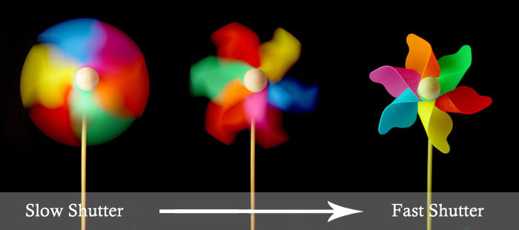

Slide 28
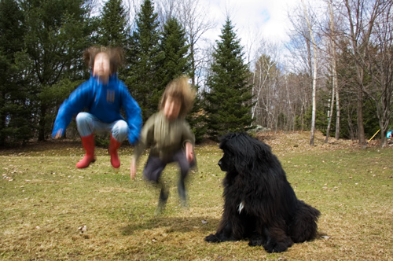
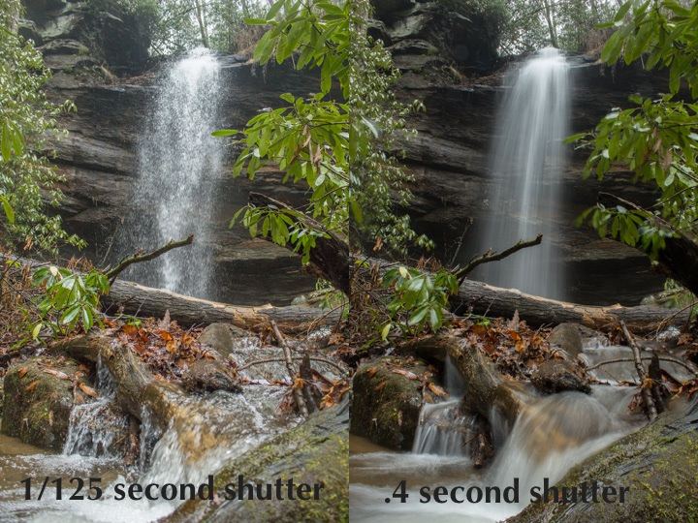
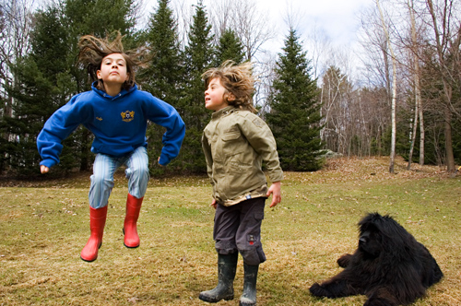

Slide 29
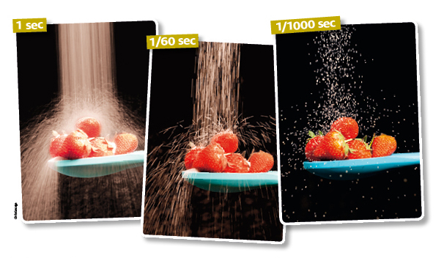

Slide 30
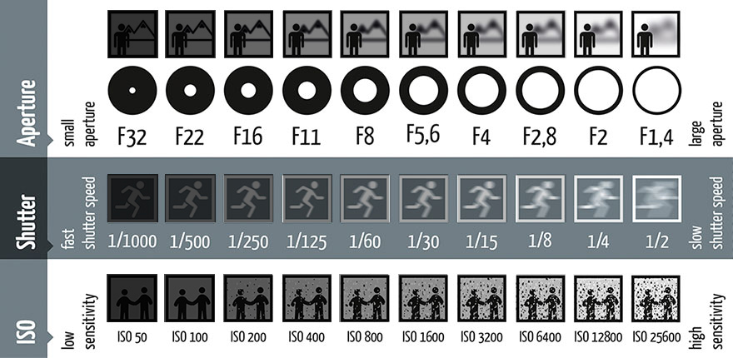

Slide 31
فكلما كانت سرعته أعلى .. كلما كان الضوء الداخل أقل. وكلما كانت سرعته أقل .. كلما كان الضوء الداخل أكثر .
باختصار

Slide 32
مراعات الضوء عند التصوير:
المصدر الأساس للضوء في العادة هو الشمس بالإضافة الى الإضاءة الداخلية
للتصوير الداخلي :
الوضعيّة الصحيحة للتصوير دائماً أن يكون مصدر الإضاءة (سواء كانت الشمس أو أي مصدر إضاءة آخر) خلف المصور أو على أحد جانبيْه؛ بحيث تضيء وجه الشخص أو المشهد المراد تصويره. التقاط أية صورة بوضعية تكون فيها الإضاءة مقابل عدسة المصور سيؤدي إلى ظهور الشخص أو المشهد مغطى بالسواد، وهو أمر في العادة غيرُ مرغوب، إلا إذا كان الهدف من الصورة هو إظهار لحظةِ الغروب والشروق، أو إظهار موضوع الصورة مظللاً عن قصْد، كما هو الحال في صور السلوويت (Silhouette).

Slide 33
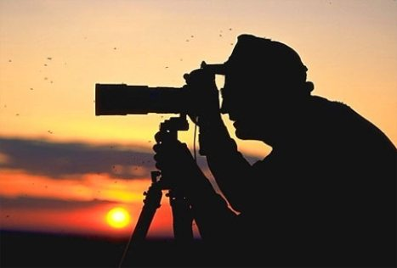
صور "سلوويت" وقت الغروب.

Slide 34
مبادئ تكوين الصورة

Slide 35
1- مبدأ التثليث (The Rule of Thirds): هو مبدأ يقوم على أساس تقسيم للمشهد المراد تصويره ووضع موضوع التصوير في مكان محدد داخل إطار الصورة، وذلك من خلال رسم خطوط وهمية أفقية وعامودية؛ بحيث يكون المشهد به خطّان طوليّان وآخران عرضيّان، يتقاطعان في أربع نقاط، تسمّى بـ "نقاط الاهتمام" (Points of Interest) والتي ينبغي الحرص على وضع موضوع الصورة على إحداها بدل وضعه في الوسط، وذلك لإعطاء الصورة قوة وحضوراً وجمالية أكثر.في العادة ينبغي مراعاة هذا المبدأ في جميع الصور التي يتمّ التقاطها - بخاصة إنْ كان هناك عنصر رئيس واحد نريد إبرازه، سواء أكان ذلك في صور البورتريه أو غير ذلك من أنواع التصوير.

Slide 36
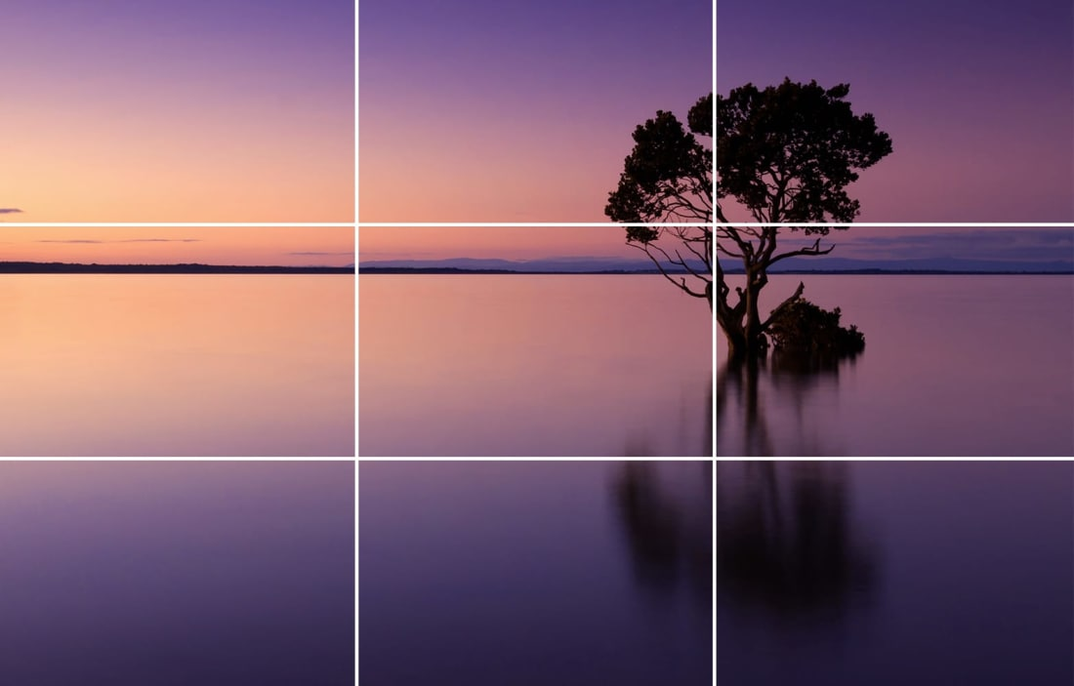
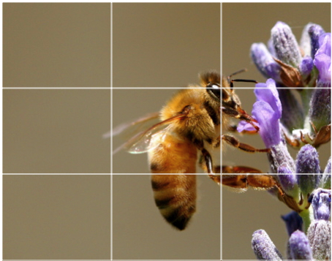
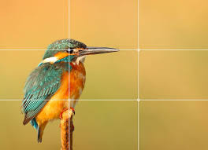

Slide 37
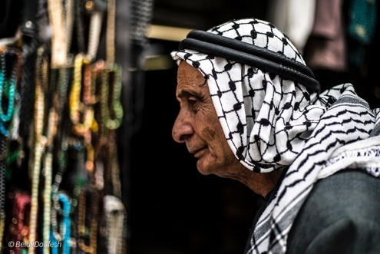
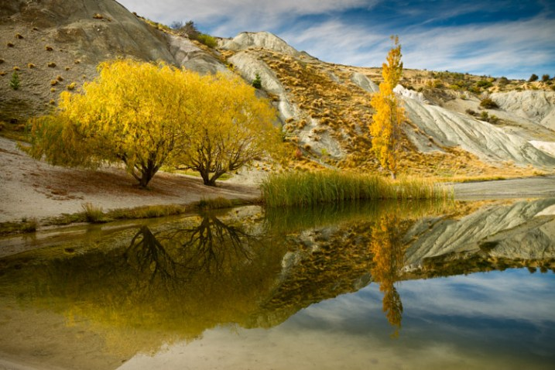
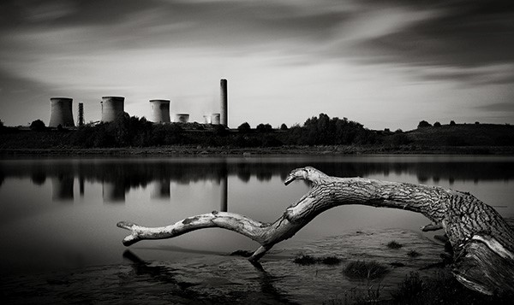
2- توازن العناصر (Balance of Elements): قاعدة التثليث التي سبقت، لا تعني أن هناك أكثر من عنصر تحويه الصورة من خلال التركيز على عنصر واحد ووضعه في ثلث الصورة وإهمال باقي العناصر، بل ينبغي دائماً الانتباه لعناصر الصورة جميعها، والاهتمام بأن تكون في انسجام واتزان مع بعضها البعض. والتوازن الذي نعنيه هنا هو التعادل بين ثقل حضور العناصر المختلفة في الصورة أو وزنها، وذلك من أجل أن نشعر بالراحة عند مشاهدة الصورة؛ ففقدان ذلك الاتزان يجعل المُشاهد يشعر بوجود خللٍ ما وعدم تناسق.

Slide 38
بعض الجوانب التي يجب مراعاتها عند الحديث عن توازن العناصر
- اللون.
- الضوء مقابل الظل.
- الوزن البصري.
- الموضوع .
- علاقة العناصر ببعضها البعض.
- عمق الميدان مساحة سلبية.

Slide 39
3- العمْق أو البعد في الصورة (Depth): من الجيّد الحرص على إظهار عمقٍ في الصورة أو بعد فيها حتى تبدو غير مسطّحة، وذلك من خلال ترتيب عناصر الصورة؛ بحيث يكون هناك عناصر في مقدّمة الصورة وعناصر في الوسط وعناصر في الخلفيّة، لتبدو الصورة وكأنها تحتوي على ثلاثة أبعاد. ويمكن أيضاً محاولة إظهار العمْق أو البُعد في الصورة من خلال التركيز على وضوح الموضوع الرئيس لها، وإظهار مساحات أخرى متباعدة في الخلفيّة تقلّ فيها درجة الوضوح تدريجياً وبشكلٍ لا متناه؛ بحيث تظهر الصورة وكأنَّ لها امتداداً وبُعداً غيْر محدودين. في الأحوال جميعها ينبغي تجنّب وجود الكثير من العناصر في خلفية الصورة، لتقليل التشتيت والتشويش على الموضوع الرئيس للصورة والذي ينبغي أنْ يكون محور الاهتمام دائما.

Slide 40
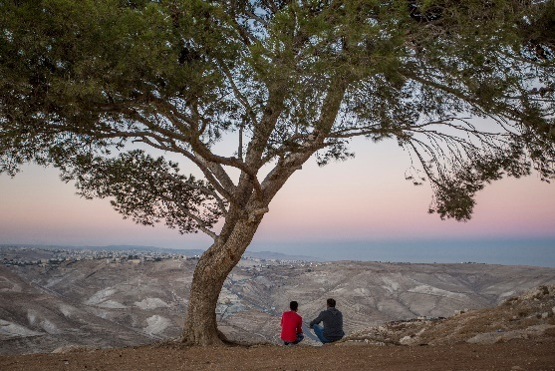
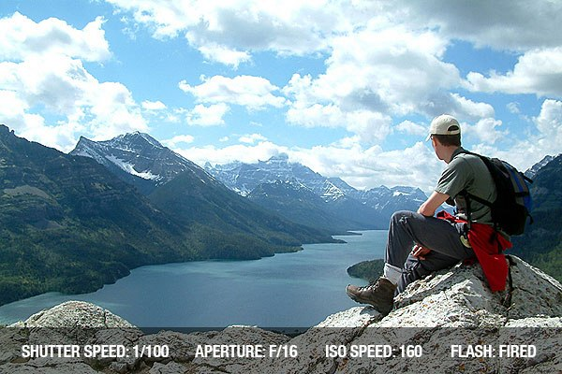
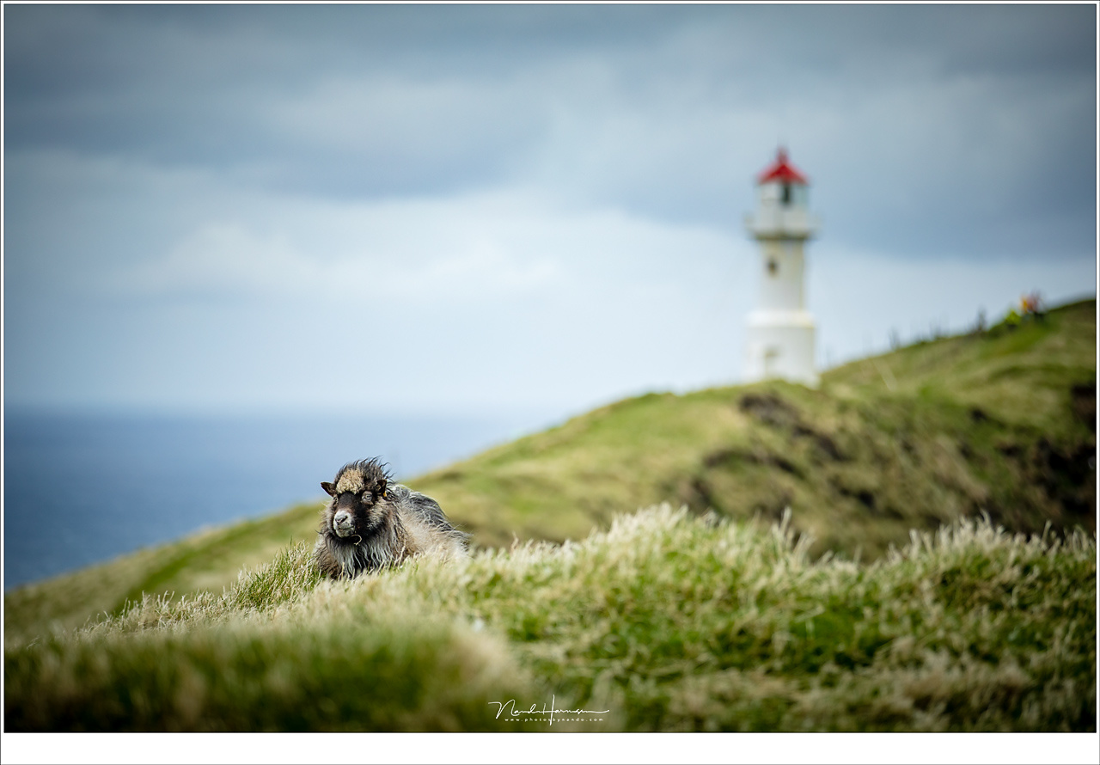

Slide 41
4- الحرص على البساطة في المشهد (Simplicity): إن تعدد العناصر في المشهد المراد تصويره غالباً ما يشتت النظر ويعقّد الفكرة المراد إيصالها، لذا، ينبغي أنْ نحاول إيصال الرّسالة والمعنى الذي نريده بأبسط الوسائل، وبأقل العناصر الممكنة. وذلك من خلال تسليط الضوء على موضوع معين، أو السعي إلى إيصال فكرة معينة من خلال صورة معبرة، يستدعي وجود عنصر اهتمام رئيس واحد في الصورة (مع وجود بعض الاستثناءات)، بحيث يكون واضحاً لدى من يشاهدها بأن الصورة قد التُقطت لإبراز ذلك الموضوع، وباقي العناصر أو التفاصيل التي تحتويها الصورة ينبغي أنْ تعزيز ذلك الهدف.

Slide 42
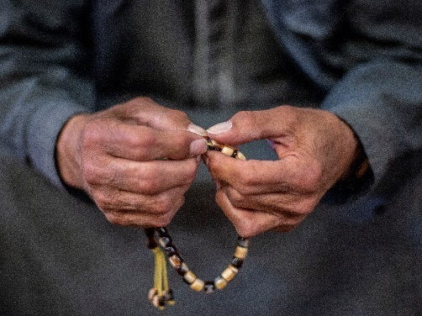

Slide 43
5 - انتباه لما يظهر في خلفية الصورة (Background):
خلفية الصورة لها دور مهم في تعزيز موضوع الصورة وتقويته أو إضعافه؛ فالكثير من الصور الجيدة والمميزة يمكن أنْ تضيع جماليتها بسبب الخلفية المشوشة أو المكتظة، وكذلك التي يظهر فيها تفاصيل تشتّت الانتباه عن الموضوع الرئيس للصورة. لذلك ينبغي دائماً الانتباه للخلفية عند التقاط أيّة صورة، والبحث عن خلفية مناسبة للعنصر المراد تصويره؛ بحيث يظهره ويندمج معه بالطريقة التي نريدها وليس بطريقة تشوشه، أو الحرص على التقاط الصورة بطريقة يتمّ فيها عزل موضوع الصورة عن الخلفيّة.

Slide 44
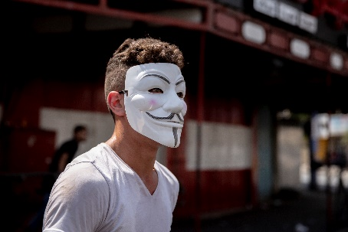
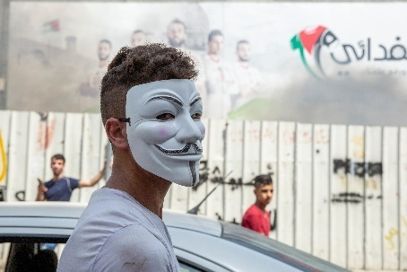

Slide 45
6- الانتباه للأجزاء التي تظهر من أجسام الأشخاص (Cropping Human Body):
عند تصوير الأشخاص من المهم الانتباه دائماً إلى كيفية ظهور أجسام الأشخاص في الصورة وقصها بحيث يظهر الشخص وكأنه مبتور الأطراف، لذلك، يجب الحرص على عدم قص الصورة عند مفاصل الجسم (وذلك يشمل الأصابع، الرسغين، الأكواع، الركب، القدمين، وكذلك أيضاً الذقن والأذنين)، وإنما يكون القص بين المفاصل.

Slide 46
اساسيات التصوير في الهاتف:
أولاً: مسح العدسة قبل التصوير.
ثانياً: ثبات اليد / من الممكن استخدام ترايبود في بعض الحالات.
ثالثاً: نقطة التركيز \ الفوكس.
رابعاً: مراعاة مصدر الضوء.

Slide 47
أخطاء يقع بها المصورون:
أولاً: اقتصاص جزء من الصورة.
ثانياً: ميزان الصورة.
ثالثاً: تعدد الألوان \ وجود اكثر من مصدر للضوء.
رابعاً: عدم ترابط محتوى الصورة.
خامساً: استخدام الزوم الكاذب.
سادساً: الاهتزاز اثناء التقاط الصورة.

Slide 48
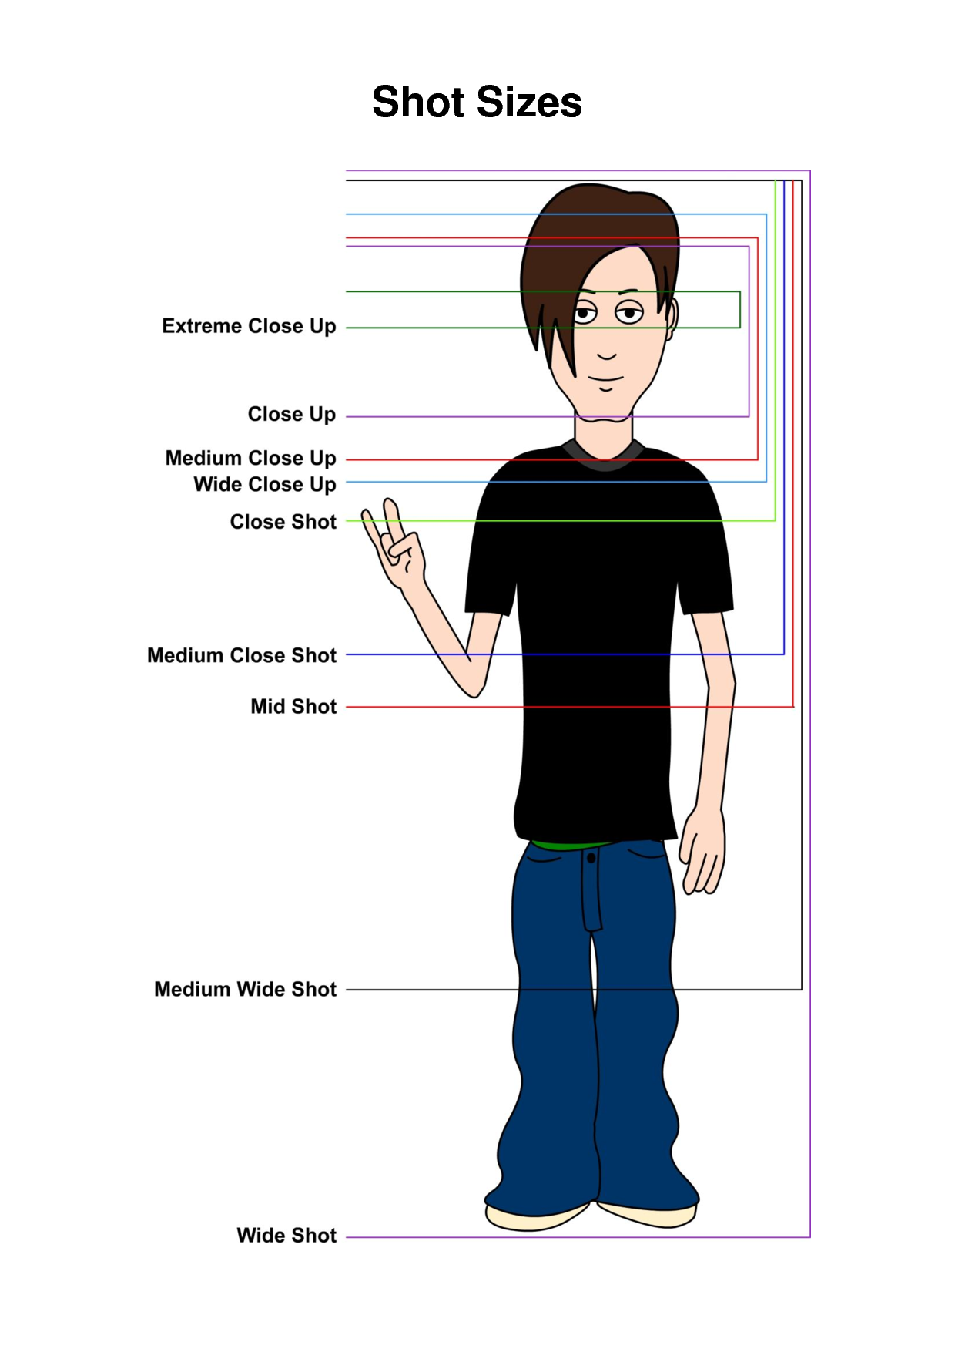

Slide 49
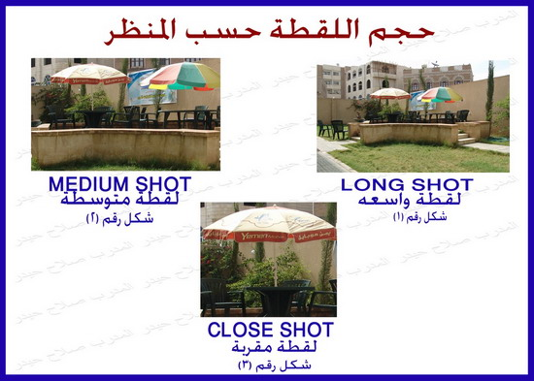
أنواع اللقطات وأحجامها
حجم اللقطه وفقا للمنظر المراد تصويره:

Slide 50
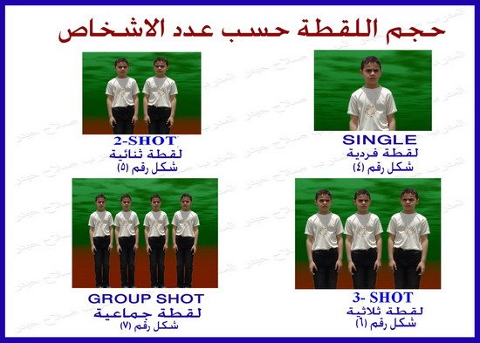

Slide 52
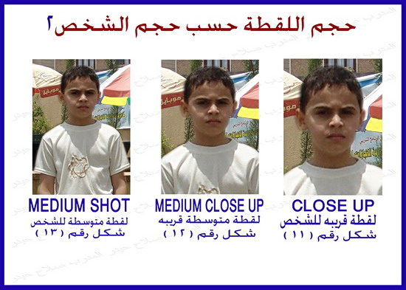

Slide 55
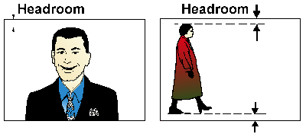

Slide 56
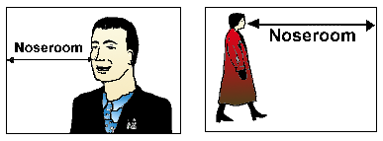

Slide 57
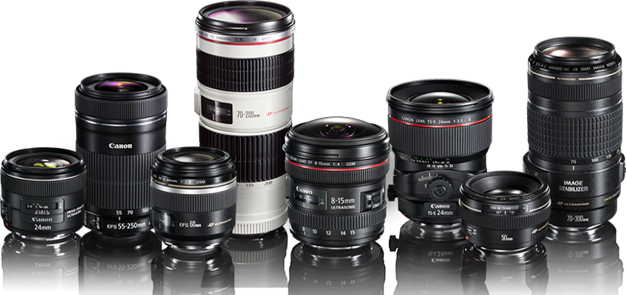
العدسات :

Slide 58
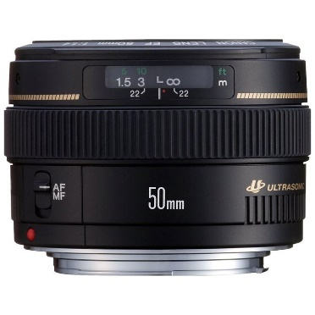
العدســةُ القياسيّة (Standard Lens):
هي العدسةُ التي تغطّي المدى وزاوية الرؤية نفسها التي يرى بها الإنسان بعينه الطبيعية الأشياء من حوله، والتي تقدَّر بالعدسة ذات البعد البؤريّ الثابت "50mm"؛ حيث إنَّ المسافات والأبعاد التي يمكن للإنسان أن يرى فيها الأشياء من خلال هذه العدسة تبدو كما يراها في الواقع بعينه المجرّدة. وقد سُمِّيتْ هذه العدسة بالقياسية؛ لأنَ باقي العدسات تصنّف مقارنة بها؛ فالعدسات التي يزيد مقدار بعدها البؤريّ عن 50mm تعتبر عدساتٍ مقرِّبةً - ضيّقة الزاوية (Telephoto)، والتي تقل عن 50mm تعتبر عدساتٍ واسعةً أو عريضة - واسعة الزاوية (Wide).

Slide 59
العدسةُ ذات الرؤية الواسعة (Wide Angel Lens):
هي العدساتُ التي يقلُّ بعدُها البؤريُّ عن 50mm (مثل:35mm, 24mm, 18mm ). وهي عدسات تمكِّنك من تصوير مساحةٍ واسعةٍ من المشهد مع القرب منه، وهي جيدة للتصوير في الأماكن الضيقة، أو تصوير المباني الضخمة. غير أنَّ هناك مشكلةً تُصاحب استخدام مثل هذا النوع من العدسات، وهي أنَّها تُضفي بعض التشويه على أبْعاد الصورة وبخاصّةٍ من الجوانب، وتبدو من خلالها الأشياءُ القريبةُ منَ الكاميرا أكبر ممّا هي عليه في الواقع، والأشياءُ البعيدةُ أصغر ممّا هي عليه في الحقيقة.

Slide 60
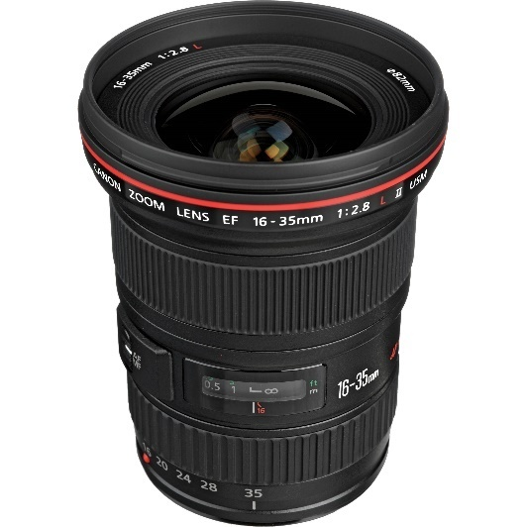
عدسة واسعةCanon 16-35mm, f2.8

Slide 61
العدسةُ المقرّبة (Telephoto Lens)
هي العدساتُ التي يزيد بعدها البؤريّ عن 50mm (مثل: 85mm, 100mm, 200mm). وهي عدساتٌ تقوم بتقريب الأشياء البعيدة عن الكاميرا، وتُستخدَم عادةً في التصوير الرياضيّ، أو تصوير الحيوانات والطيور، وبشكلٍ عامٍّ المواضيع التي تحتاج للتقريب أو التصوير عن بُعْد.

Slide 62
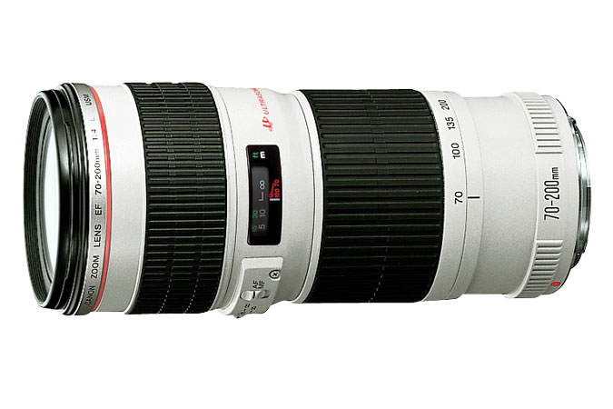
عدسة مقرّبةCanon 70-200mm, f2.8

Slide 63
عدسةُ (الماكرو) أو التصوير عن قرْب (Macro Lens)
هي عدسةٌ ذات بُعْدٍ بؤريّ كبير (مثل: 60mm, 90mm, 180mm)، تُستخدَم عادة في تصوير الأشياء الصغيرة والدقيقة المُراد تكبيرها، كالحشرات والنباتات الصغيرة ..إلخ. وهذا النوع من العدسات يكون مكتوبٌ عليها عادة كلمة "MACRO" لتمييزها عن غيرها؛ حيث يستطيع المصوِّر من خلال هذه العدسات ضبْط الوضوح أو (الفوكَس) منْ مسافةٍ قريبةٍ، بخلاف العدسات الأخرى.

Slide 64
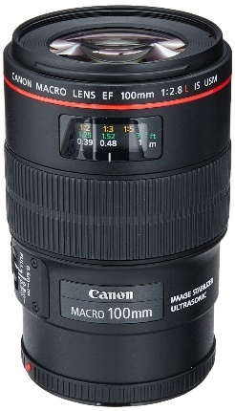
عدسة ماكروCanon Macro 100mm, f2.8

Slide 65
عدسة عين السمكة (Fish eye Lens)
هي عدسة بعدُها البؤريّ أقلّ من 18mm (مثل: 8mm, 10mm, 16mm). وهي عدسةٌ محدَّبةٌ تُماثل عين السّمكة من حيث الرؤية، مصمَّمةٌ خصّيصاً لتُعطي مجالَ رؤيةٍ واسعاً يصل إلى 180°. وهي عدسات لا تُستخدم في أغراض التصوير المعتادة نظراً للتشويه الذي تضفيه على الصُّور نتيجة استدارتها.

Slide 66
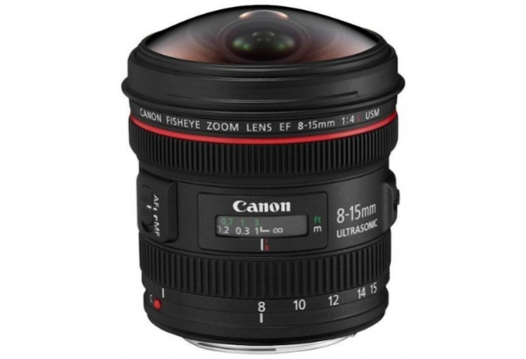
عدسة عين السمكةCanon 8-15mm, f4

Slide 67
عينة لبرنامج مونتاج على الهاتف الجوال
YouCut-Video Editor

